Slide 1
Maura MORIAUX
Comment réaliser l’inventaire du patrimoine mobilier des églises?
Sessions de formation – information à l’attention des fabriques d’église
6 et 8 décembre 2018

Slide 2
Pourquoi dresser un inventaire du patrimoine mobilier religieux?
Pour assurer une gestion responsable du patrimoine qui permettra de mieux:
CONNAÎTRE
Afin de remplir les missions suivantes:
→Protéger
→Conserver
→Valoriser

Slide 3
Rappel
L’inventaire est sous la responsabilité de la fabrique d’église
Deux documents primordiaux:
Les articles 54 et 55 du 30 DECEMBRE 1809 - Décret impérial concernant les fabriques des églises
L’Ordonnance épiscopale pour la protection du patrimoine mobilier

Slide 4
Que faut-il inventorier?
Tous les objets destinés au culte et à embellir les lieux de culte
Par exemple:
Les objets destinés à la pratique du culte communautaire ou individuel
Les pièces d’orfèvrerie
Le mobilier de l’église
Les textiles liturgiques
Les vitraux
Le matériel de procession

Slide 5
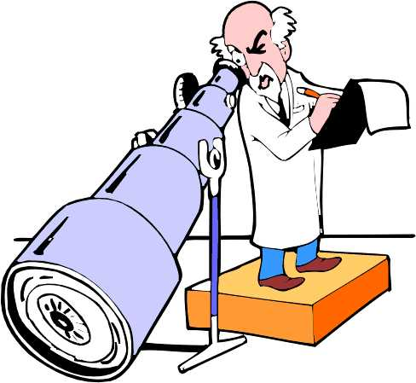
L’attitude optimale pour réaliser un inventaire
Être observateur
Être curieux
→ Récolter un maximum d’informations!

Slide 6
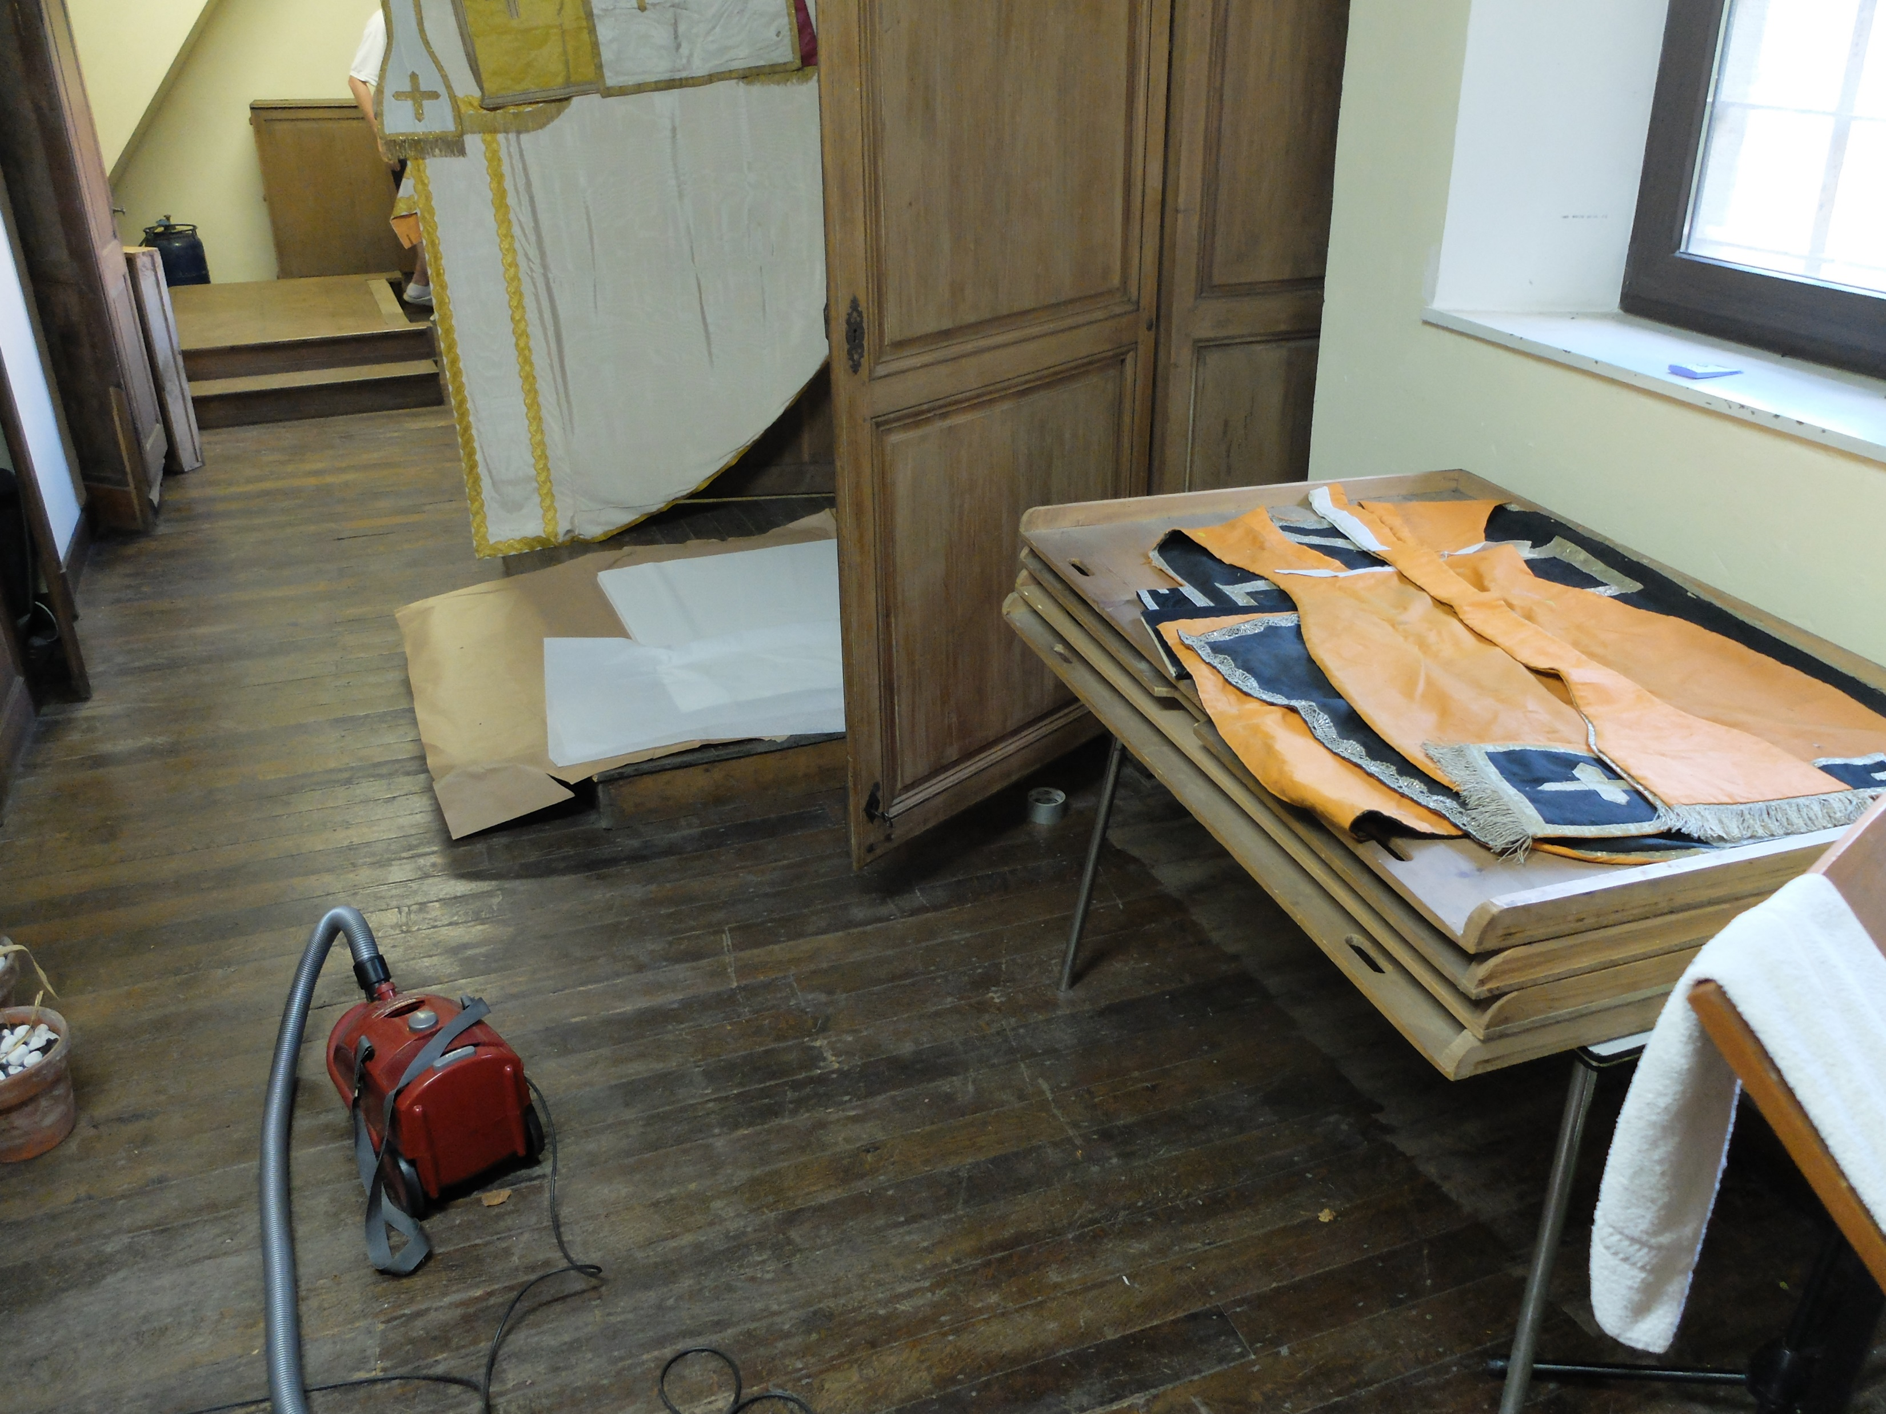
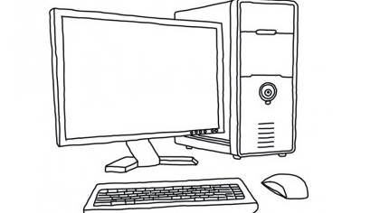
Comment ça marche?
L’inventorisation se fait en deux grandes étapes:
Le travail sur le terrain
L’encodage dans la base de données

Slide 7
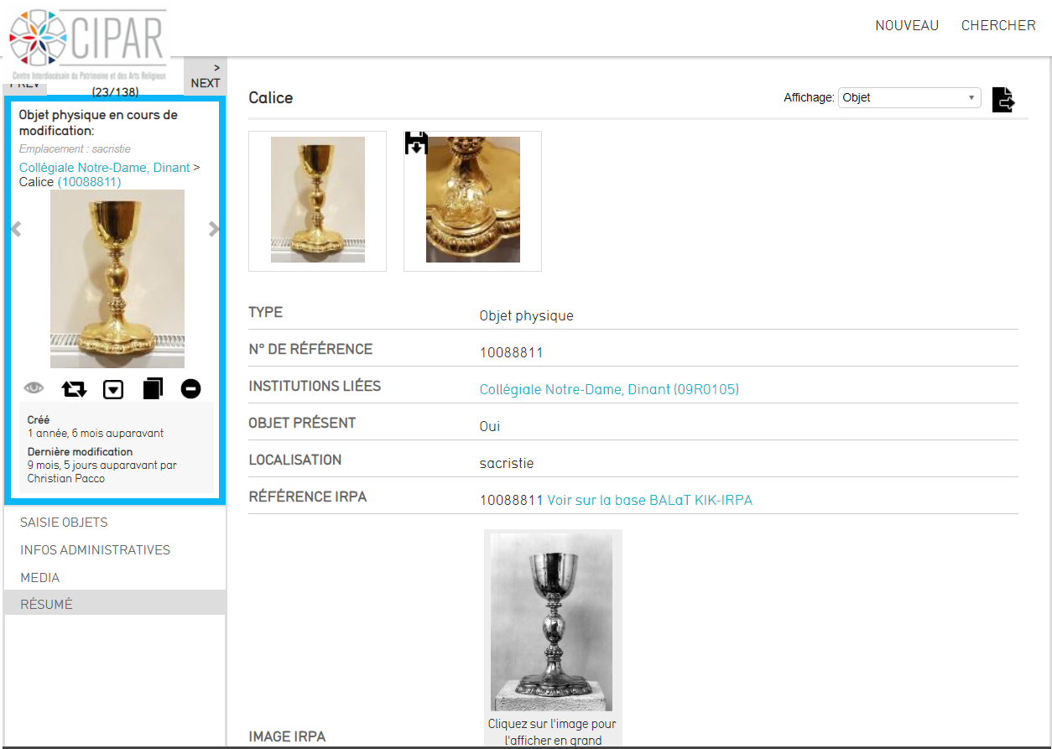
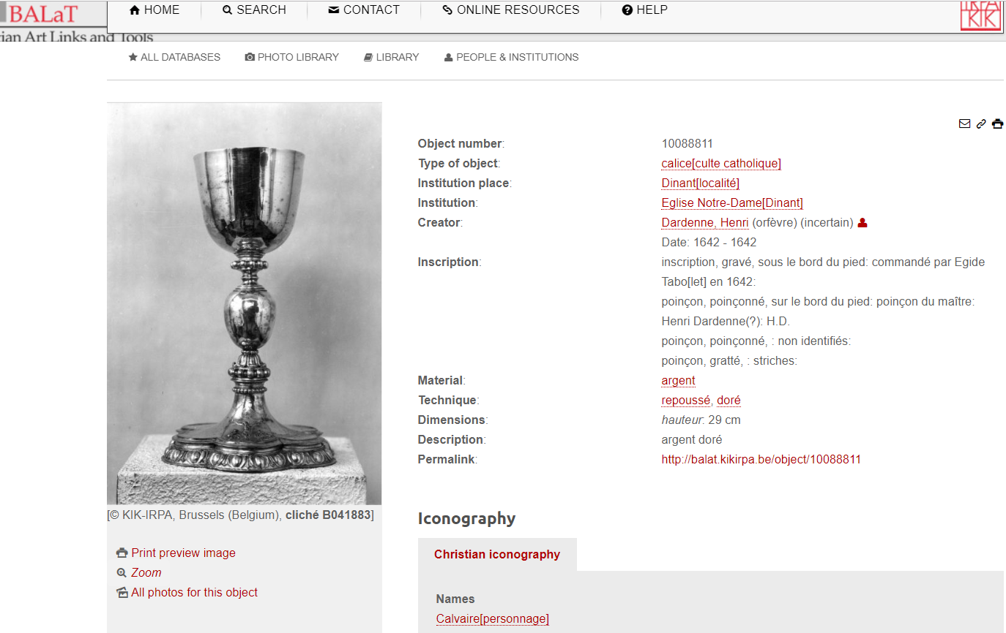

Slide 8
Le matériel utile pour le travail sur le terrain
Un bloc-notes
Des fiches de travail (fiches standard dont tous les champs sont à remplir, disponible à la page 89 du Manuel pratique pour réaliser l’inventaire d’une église paroissiale et sur le site du diocèse de Liège: https://www.evechedeliege.be)
Un mètre
Un appareil photo
Une lampe de poche
Une loupe
Une escabelle ou une échelle

Slide 9
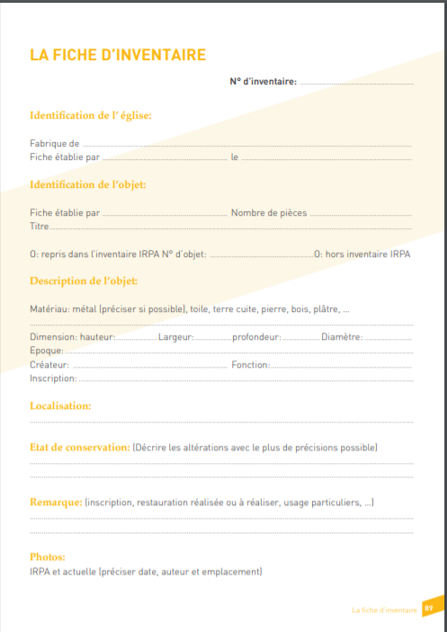
Fiche standard d’inventaire dans le Manuel pratique pour réaliser l’inventaire d’une église paroissiale

Slide 10
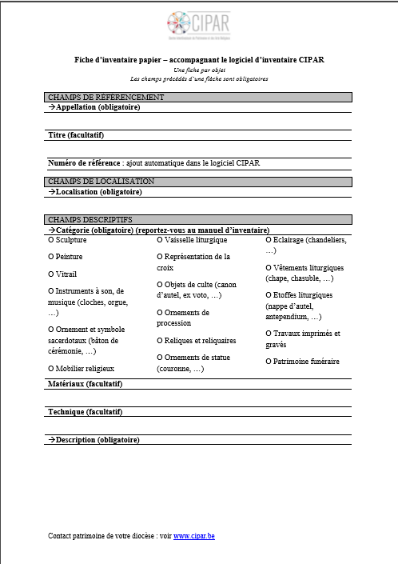
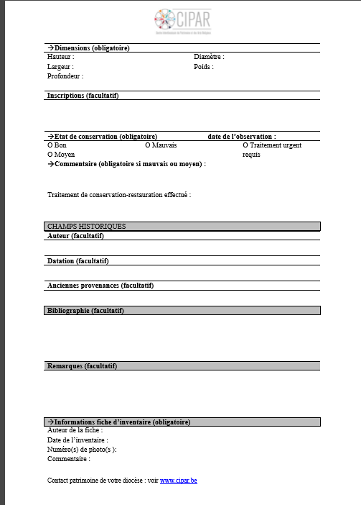
Fiche standard d’inventaire disponibles sur le site du diocèse (https://www.evechedeliege.be)

Slide 11
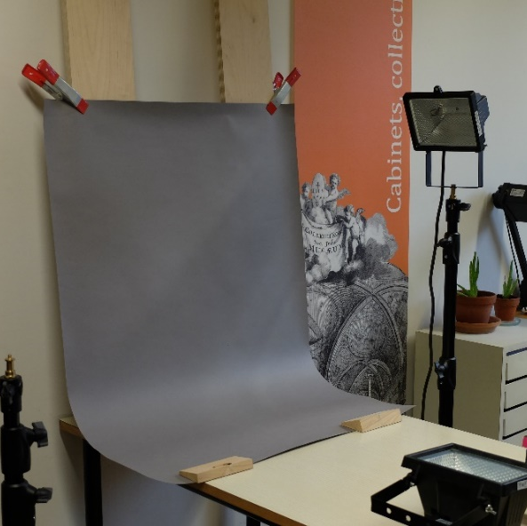
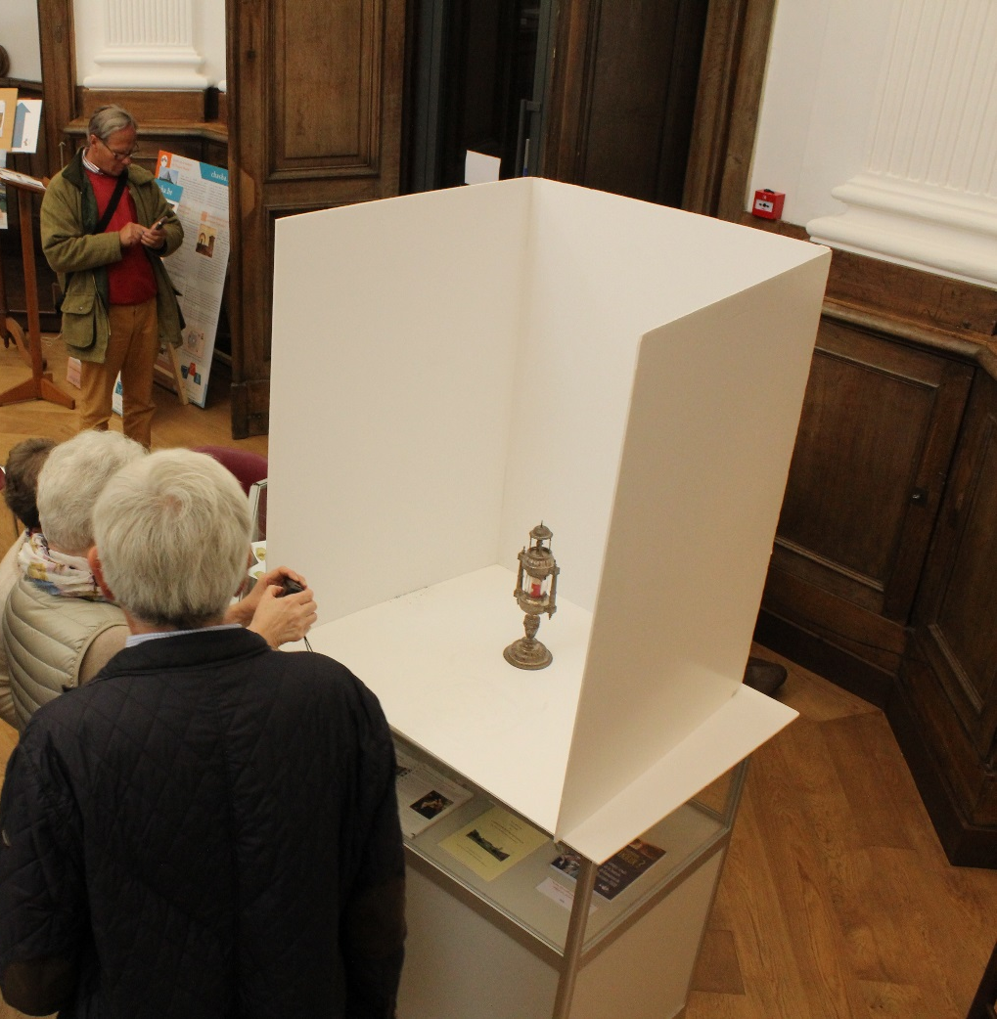
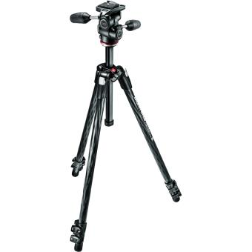
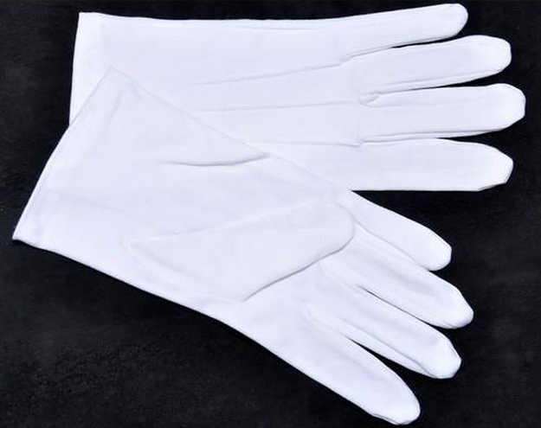
Petit matériel supplémentaire
Des gants en coton ou latex pour manipuler l’orfèvrerie
Pied pour appareil photo
Tissu, feuille d’arrière-plan ou carton blanc rigide
© D. Lo Mauro

Slide 12
Sur le terrain: méthodologie et conseils
Ne pas travailler seul mais en équipe
Emporter les fiches de l’IRPA (version papier) et les fiches CIPAR vierges qui pourront être complétées sur place
Procéder par types d’objets ou par endroits dans les églises
Pour plus de confort, l’encodage peut se faire à la maison

Slide 13
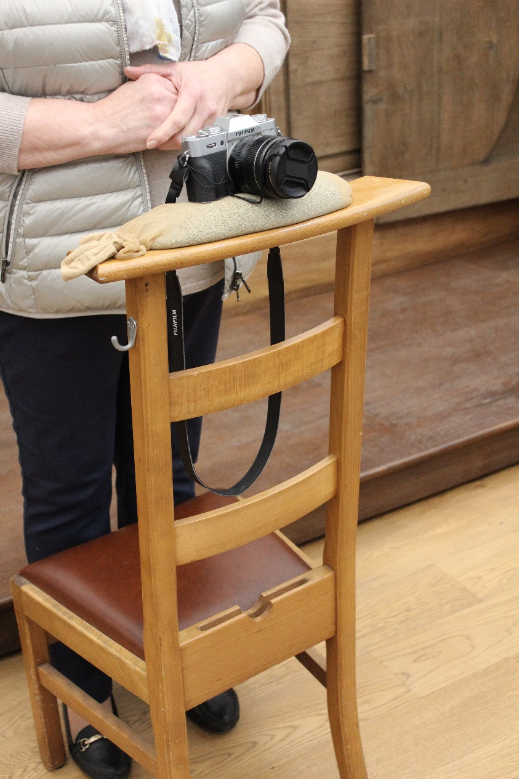
Prendre des bonnes photos, une importance capitale!
Sur le terrain, il faut veiller à prendre des bonnes photos des objets car elles sont d’une importance fondamentale pour une conservation optimale. De plus, elles vous aideront pour décrire l’objet au moment de l’encodage.
« Système D » d’une équipe-relais du diocèse de Tournai (© D. Lo Mauro)

Slide 14
Prendre des bonnes photos, une importance capitale!
Petites astuces pour un « shooting » réussi:
Prenez plusieurs photos de l’objets sous divers angles (vue d’ensemble, détails, altérations, défauts,…)
Utilisez un fond clair, neutre
Jetez un rapide coup d’œil à vos photos après les prises pour vérifier si elles sont bien nettes
Utilisez un tripode, ou éventuellement un « système D » permettant de stabiliser votre appareil photo

Slide 15
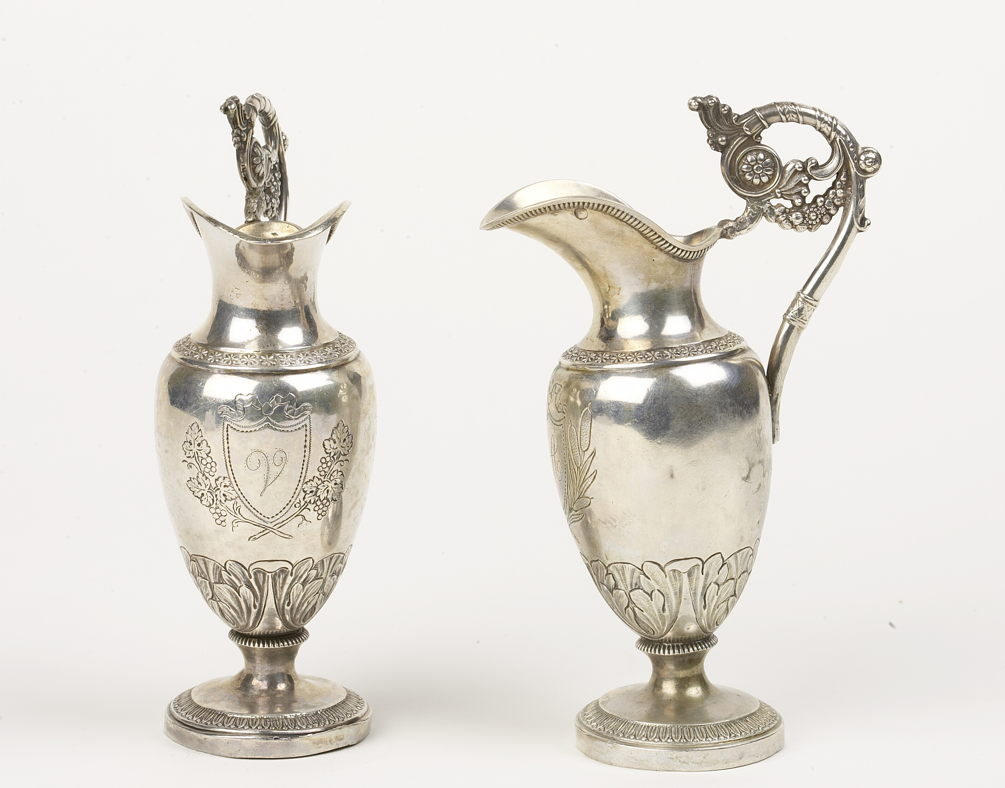
Varier les points de vue
Set de burettes (© KIK-IRPA)
Set de burettes (© KIK-IRPA)

Slide 16
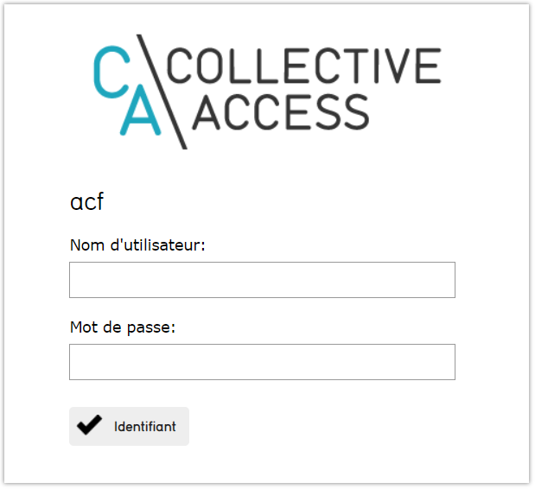
L’encodage: étape par étape
Se connecter au logiciel (site : https://acf.lescollections.be)
S’enregistrer (le mot de passe et l’identifiant: livrés sur demande par email au service du patrimoine du diocèse)

Slide 17
Accéder aux objets répertoriés par l’IRPA (Institut Royal du Patrimoine Artistique)
Encoder les données: les champs
Encoder un nouvel objet (non répertorié par l’IRPA)
Joindre des photos (ou autre document, pdf, word, …)
Visualiser son inventaire
Modifier des données, modifier ou supprimer des photos
Télécharger et imprimer son inventaire

Slide 18
Comment décrire un objet?
Il faut décrire ce qui est observé
Tous les détails ont de l’importance
Adopter une posture neutre et objective
Éviter de basculer dans la surinterprétation

Slide 19
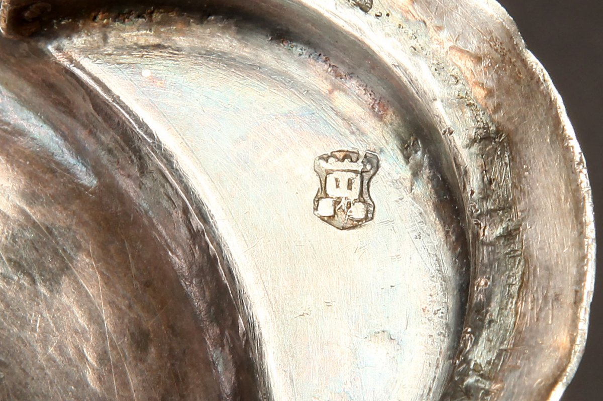
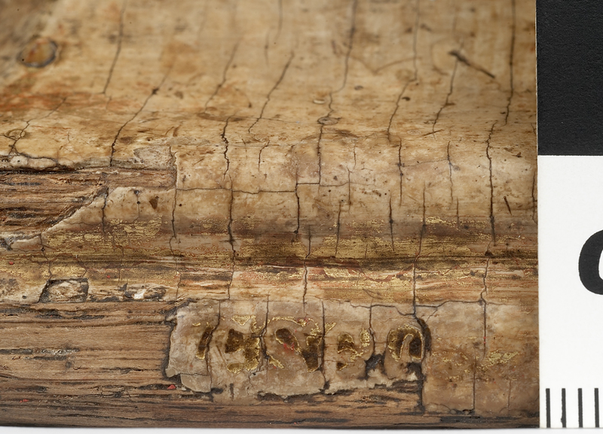
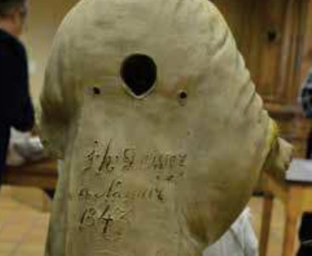
Exemple: les inscriptions
©Anticstore
©KIK-IRPA

Slide 20
Y a-t-il une ou des caractéristiques qui rendent l’objet unique?
Toutes les spécificités propres à l’objets doivent être mentionnées dans la description

Slide 21
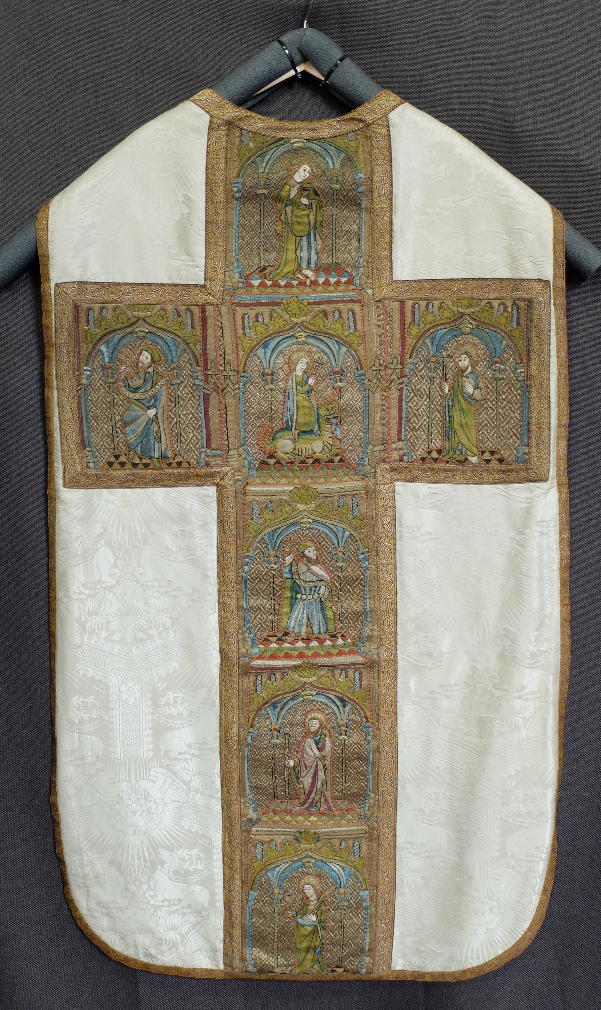
Description d’un vêtement liturgique

Slide 22
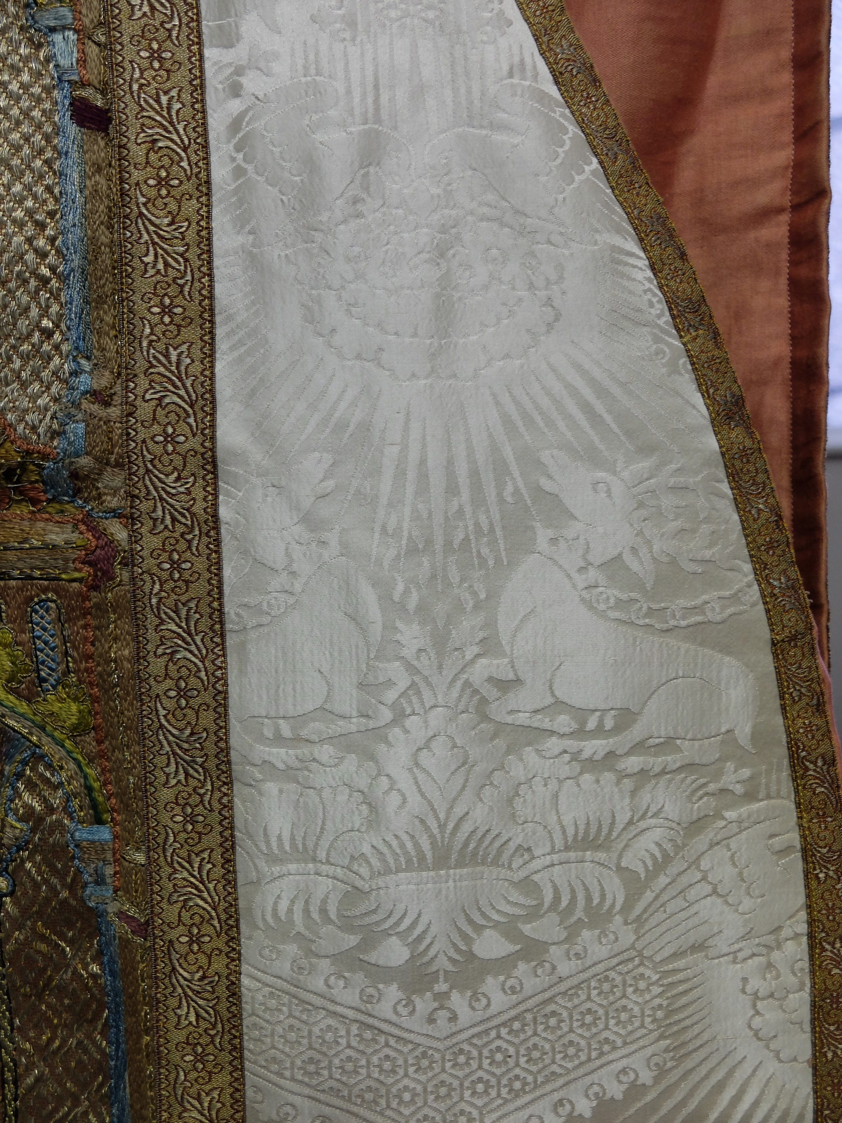
Description d’un vêtement liturgique

Slide 23
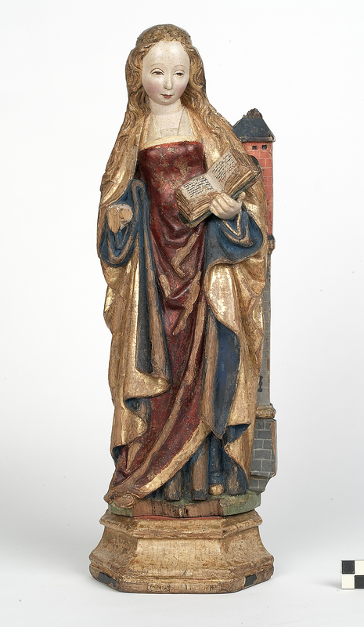
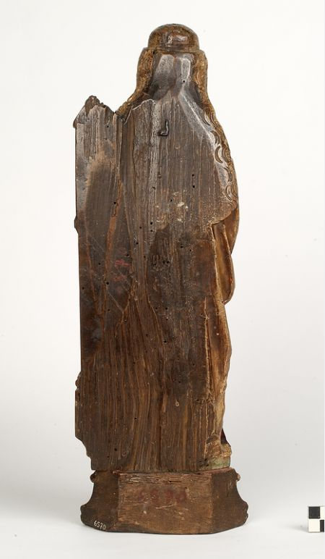
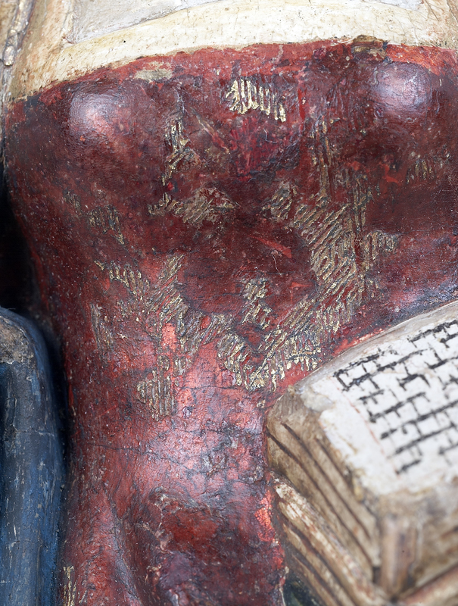
Description d’une sculpture
©KIK-IRPA

Slide 24
Description d’un objet orfévré

Slide 25
Dans quel état est l’objet?
Evaluer l’état de conservation de l’objet
Donner des explications!
Se servir de photos ou de dessins !
Enregistrer la date à laquelle le constat est fait.
Constater l’état de conservation est très important si l’objet est prêté à une exposition (constat d’état) !

Slide 26
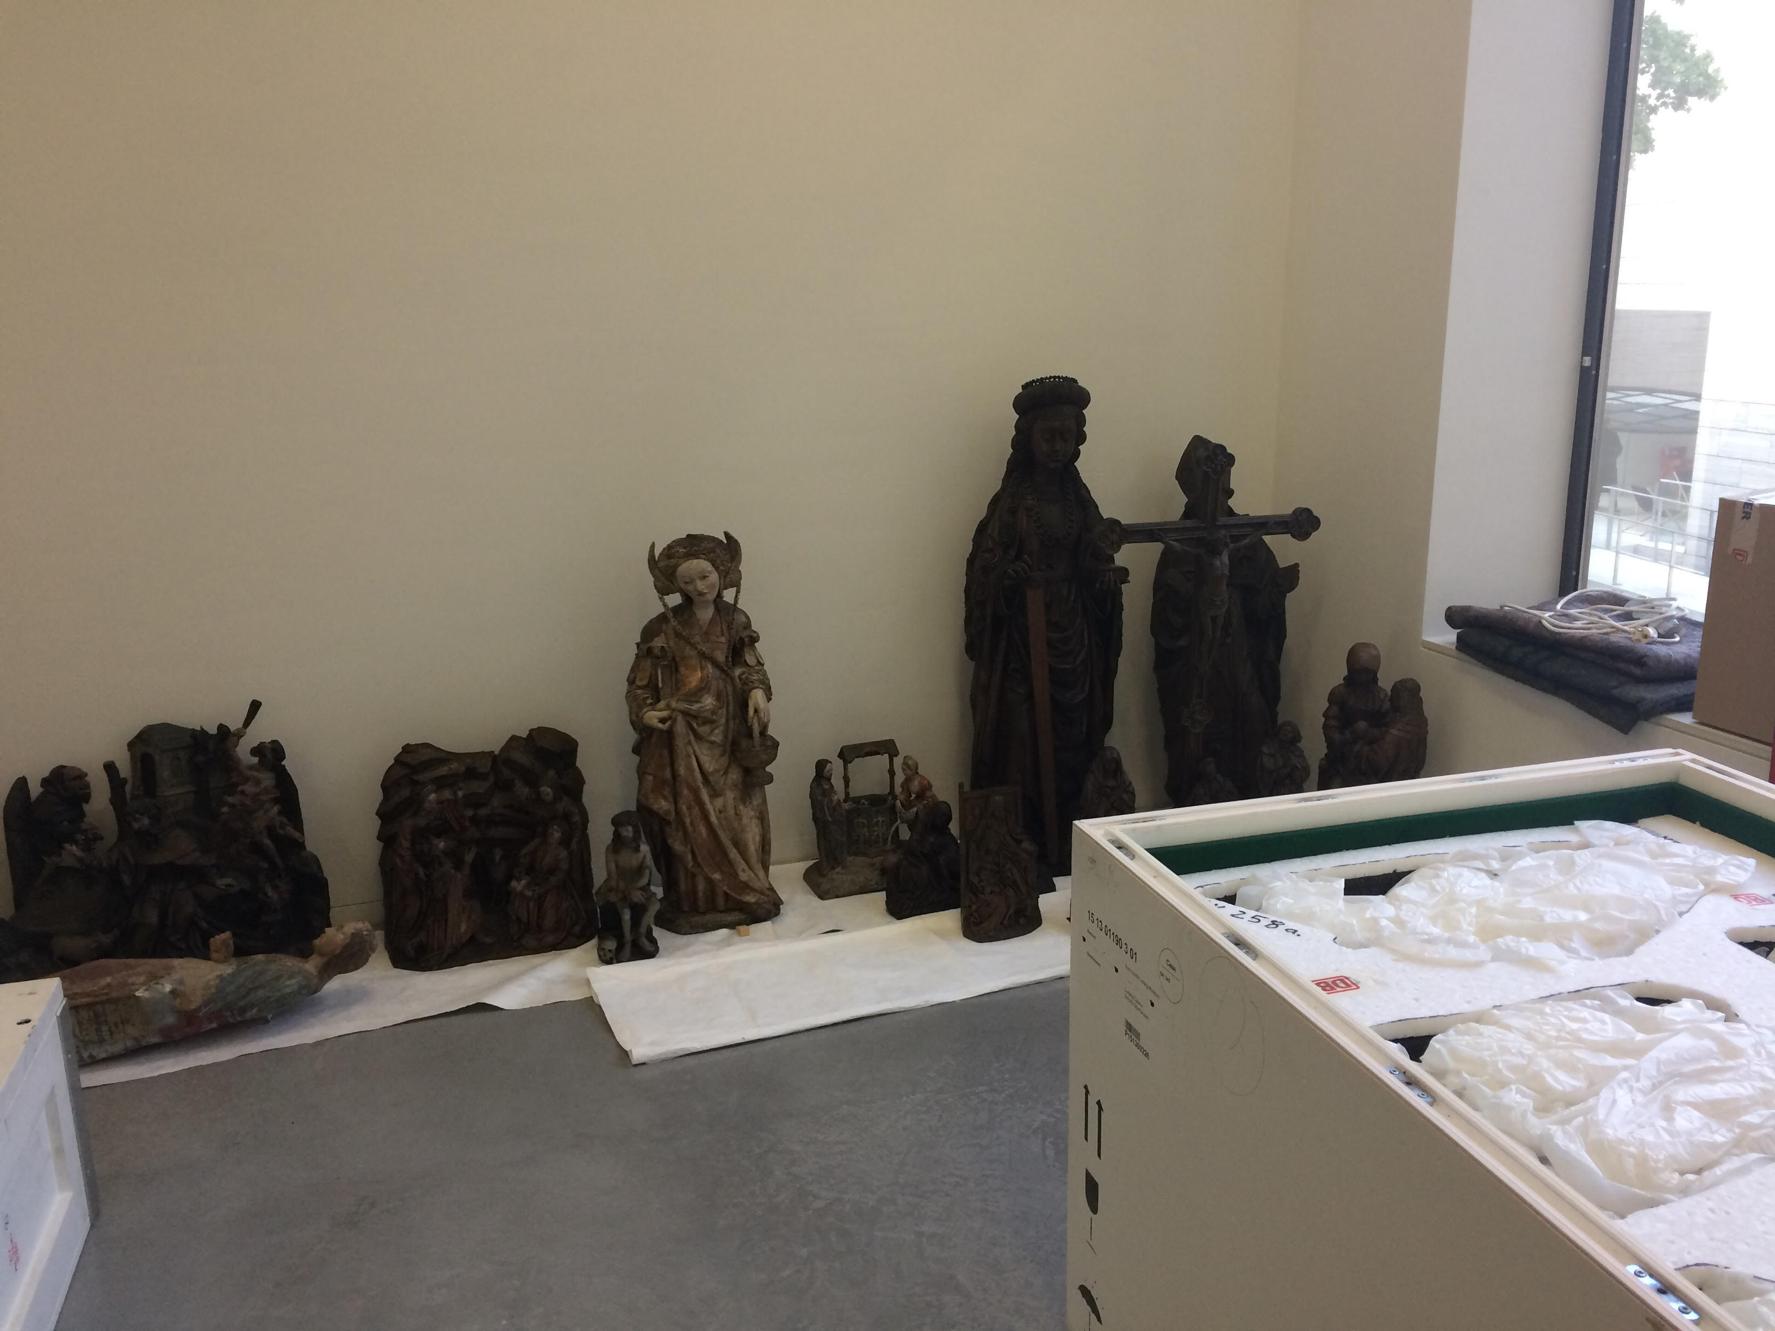
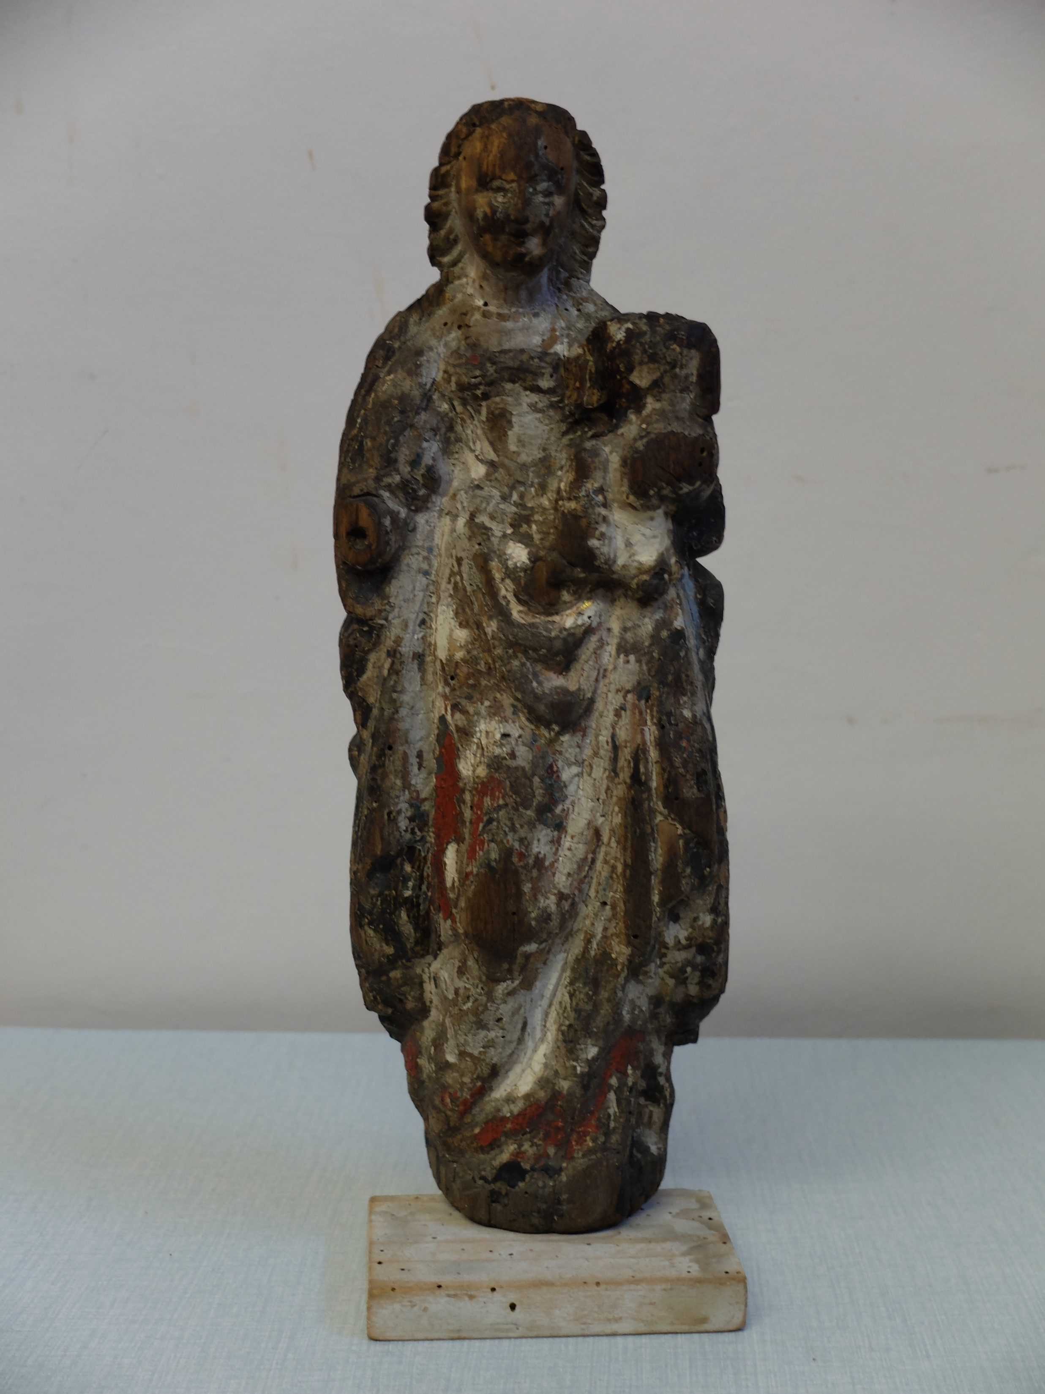
Œuvre endommagée : constat d’état nécessaire
Œuvres soumises aux constats d’état avant une exposition (M-Museum, Leuven)

Slide 27
Informations utiles
Un bon inventaire est un inventaire mis à jour! N’attendez pas trop longtemps pour parachever les fiches et classer les photos
Travaillez en équipe!
Rassemblez la documentation au préalable (archives, ouvrages,…)
Soyez précis mais pas audacieux : N’encodez pas une information qui ne peut pas être étayée ou à propos de laquelle il y a une hésitation : mieux vaut alors laisser le champ libre ou rester vague

Slide 28
Informations utiles
L’inventaire n’est pas accessible au grand public. Vous seuls, grâce à votre identifiant et votre mot de passe, avez accès à vos fiches d’inventaire
Tout le monde peut participer à la réalisation et aux missions de l’inventaire
Toujours renseigner la date à laquelle les œuvres ont été répertoriées

Slide 29
Les formations au logiciel d’inventaire
Possibilité de demande d’organisation d’une formation dans votre commune
Modules de formation à l’utilisation de l’inventaire:
Un formateur vient à vous
+/- 2h30
Questions-réponses
Suivi et possibilité de poser des questions ultérieurement par voie téléphonique et/ou par email
CONTACT: info@cipar.be ; 0478/63 66 42

Slide 30
Les ressources utiles et disponibles en ligne
Manuel pratique pour réaliser l’inventaire d’une église
→ Réception sur demande par email
Guide rapide d’utilisation du logiciel d’inventaire
→ Fourni par email avec l’identifiant et le mot de passe donnant accès au logiciel d’inventaire

Slide 31
Contacts utiles
Le service patrimoine du diocèse: Isabelle Leclercq
isabelle.leclercq@evechedeliege.be
04 223 42 12
Le CIPAR: Maura Moriaux
info@cipar.be
0478 63 66 42

Slide 32
Exposition vêtements sacrés, sacrés vêtements
Exposition itinérante dans les quatre diocèses de Wallonie
Disponible sur réservation
16 panneaux consacrés à la découverte des textiles liturgiques

